Slide 1
基于Node-RED的 消息聚集和图形可视化拓展
需求说明&实验6-8
软件综合实验 I组

Slide 2
目录
本周计划
需求说明
实验6-8
下周计划

Slide 3
本周计划
进行了两次线上会议
对分工进行了修改
完成了项目需求说明书
优化了需求的结构，进行了一定的原型实验
对实验的各项数据的统计有了初步的设定

Slide 4
目录
本周计划
需求说明
实验6-8
下周计划

Slide 5
项目背景
Node-RED是一个功能强大的低代码物联网编程平台
Node-RED在国外有相对繁荣的社区和完备的拓展包
Node-RED在缺少国内各大平台的拓展包，使用相对受限

Slide 6
项目目标
本项目计划开发基于飞书，钉钉等工作软件的Node-RED拓展包
由于显示消息格式的要求开发数据可视化和模板渲染拓展包
最终通过一些使用场景的搭建示例来展示两组拓展包

Slide 7
概述 项目流程
用户进入Node-RED开发环境
用户拖放，连接节点，构建Node-RED流
用户部署Node-RED流

Slide 8
概述 产品功能
基于Node-RED的消息聚集功能
基于Node-RED的图形可视化功能和消息模板渲染功能

Slide 9
概述 工作重点
基于飞书，钉钉开发的消息聚集拓展包
基于Node-RED的图表渲染拓展包
基于Node-RED的markdown消息模板拓展包

Slide 10
概述 用户特点
无专业经验，有较低代码能力
国内的Node-RED爱好者
有在工作软件上使用消息聚集的需求

Slide 11
概述 前提和约束
仅提供相对直观可用的消息聚集功能和图表绘制功能。并不保证拓展包中的节点包括开放平台中所有的API。同时也不保证包含所有的常见图表类型
节点间交换的消息应该是常见的Node.js对象，不应使用过于特殊或复杂的对象类型。并尽可能使用可以JSON编码的对象类型。
出于复杂度和Node-RED编程模型的考虑。不保证节点的状态可以持久化保存在磁盘上。用户如有需要可以使用Node-RED中数据库相关的节点，自行进行持久化设计。

Slide 12
需求分析 业务需求
实现Node-RED本土化消息聚集拓展
基于Node-RED平台，以及国内本土办公软件如飞书、钉钉等的开发平台官方文档，开发消息聚集拓展包，打通Node-RED在本土使用的壁垒，方便国内物联网开发人员的使用。
实现Node-RED可视化拓展
基于Node-RED平台，开发用于可视化数据的图表绘制拓展包和基于Markdown的模板渲染拓展包，填补Node-RED当前在数据可视化方面的空白，帮助快速解读在Node-RED平台中产生的数据。

Slide 13
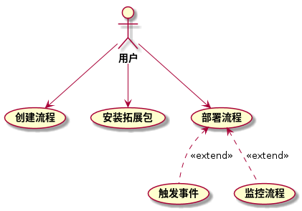
需求分析 功能需求

Slide 14
示例
Use Case Name | Use Case ID | Brief Description | Primary Actor
创建流程 | UC001 | 该用例描述用户在Node-RED工具中使用交互式面板创建流程的过程。一个流程由若干个节点组成，节点之间由连线表示数据依赖关系（即一个节点的输出是另外一个节点的输入）。 | 用户
安装拓展包 | UC002 | 该用例描述用户在Node-RED中安装来自开源社区的拓展包，为工具添加具有更多功能的节点的过程。拓展包以npm package的形式保存在npm的仓库中，包含了若干节点的HTML和JavaScript文件，安装之后节点会出现在网页的节点面板中供用户使用 | 用户
部署流程 | UC003 | 该用例描述了用户在创建或者修改流程之后，将流程部署到Node-RED服务端环境中的过程。流程在网页端的创建只是对其的定义，还需要部署到服务端环境中以实例化流程以及其中的节点，这时节点才会监听事件发生并触发流程。 | 用户

Slide 15
示例
Use Case Name | Use case ID | Brief Description | Primary Actor
触发事件 | UC004 | 该用例描述了用户在部署流程后，通过手动触发流程中的输入节点进而触发流程的执行的过程。流程的输入节点不仅可以是各种来自网络或者系统的事件，也可以由用户手动触发来完成特定操作或者用于测试功能等。 | 用户
监控流程 | UC005 | 该用例描述了用户在部署流程后，为获取流程被触发执行而进行流程监控的过程。监控流程主要通过debug节点，将debug节点连接在需要查看执行信息的节点之后，即可将前继节点的输出消息反馈给网页端进行查看 | 用户

Slide 16
Use Case ID | UC001
Use Case Name | 创建流程
Brief Description | 该用例描述用户在Node-RED工具中使用交互式面板创建流程的过程。一个流程由若干个节点组成，节点之间由连线表示数据依赖关系（即一个节点的输出是另外一个节点的输入）。
Precondition | Node-RED网页端处于运行状态
Primary Actor | 用户
Secondary Actors | 无
Dependency | 无
Generalization | 无
Basic Flow | Step 1 | 用户点击菜单栏中的“创建流程”按钮，显示新的流程面板
 | Step 2 | 用户从节点面板中拖动节点到流程面板以添加新的节点
 | Step 3 | 用户双击节点，显示节点配置面板，对参数配置进行调整
 | Step 4 | 重复step 2、step 3若干次之后，用户将所需的所有节点添加并配置完成
 | Step 5 | 用户将一个节点的输入/输出点通过拖拽连线连接至其他节点的输出/输入点，表示节点之间数据依赖关系
 | Step 6 | 重复step 5若干次之后，用户完成了所需要的节点功能组织，即完成流程的创建
 | Postcondition | 流程以JSON数据格式保存在前端的JavaScript程序中
Specific Alternative Flows | 无
Global Alternative Flows | 无
Bounded Alternative Flows | 无

Slide 17
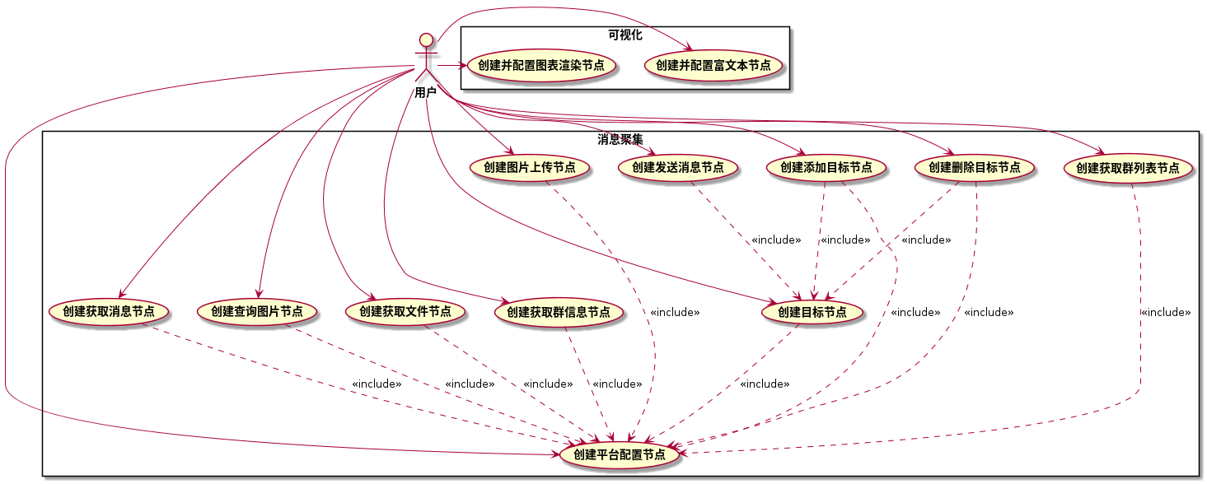
需求分析 拓展需求

Slide 18
Use Case Name | Use Case ID | Brief Description | Primary Actor
创建飞书配置节点 | UC006 | 该用例描述了用户在编辑器中添加飞书配置节点并进行配置。 | 用户
创建飞书获得群列表节点 | UC007 | 该用例描述了用户在编辑器中添加飞书获取群列表节点并进行配置。 | 用户
创建飞书获得群信息节点 | UC008 | 该用例描述了用户在编辑器中添加飞书获取群信息节点并进行配置。 | 用户
创建飞书获取文件节点 | UC009 | 该用例描述了用户在编辑器中添加飞书获取文件节点并进行配置。 | 用户
创建飞书接收消息节点 | UC010 | 该用例描述了用户在编辑器中添加飞书接收信息节点并进行配置。 | 用户
创建飞书上传图片节点 | UC011 | 该用例描述了用户在编辑器中添加飞书上传图片节点并进行配置。 | 用户
创建飞书获取图片节点 | UC012 | 该用例描述了用户在编辑器中添加飞书获取图片节点并进行配置。 | 用户
创建飞书目标节点 | UC013 | 该用例描述了用户在编辑器中添加飞书目标节点并进行配置。 | 用户
创建飞书添加目标节点 | UC014 | 该用例描述了用户在编辑器中添加飞书添加目标节点并进行配置。 | 用户
创建飞书删除目标节点 | UC015 | 该用例描述了用户在编辑器中添加飞书删除目标节点并进行配置。 | 用户
创建飞书发送消息节点 | UC016 | 该用例描述了用户在编辑器中添加飞书发送消息节点并进行配置。 | 用户
创建钉钉配置节点 | UC017 | 该用例描述了用户在编辑器中添加钉钉配置节点并进行配置。 | 用户
创建钉钉上传图片节点 | UC018 | 该用例描述了用户在编辑器中添加钉钉上传图片节点并进行配置。 | 用户
创建钉钉发送消息节点 | UC019 | 该用例描述了用户在编辑器中添加钉钉发送消息节点并进行配置。 | 用户
创建钉钉接收消息节点 | UC020 | 该用例描述了用户在编辑器中添加钉钉接收信息节点并进行配置。 | 用户
创建并配置图表渲染节点 | UC021 | 该用例描述了用户在编辑器中添加图表渲染节点并进行配置。 | 用户
创建并配置富文本节点 | UC022 | 该用例描述了用户在编辑器中添加富文本节点并进行配置。 | 用户

Slide 19
Use Case ID | UC006
Use Case Name | 创建飞书配置节点
Brief Description | 该用例描述了用户在编辑器中添加飞书配置节点并进行配置。
Precondition | Node-RED网页端、服务端处于运行状态。
Primary Actor | 用户
Secondary Actors | 无
Dependency | 无
Generalization | 无
Basic Flow | Step 1 | 用户打开编辑器
 | Step 2 | 用户从编辑器中拖放飞书配置节点
 | Step 3 | 用户打开配置页面
 | Step 4 | 用户配置飞书配置节点的AppID 和 AppSecret
 | Postcondition | 当节点被部署时，连接飞书API并定时刷新tenant token
Specific Alternative Flows | 无
Global Alternative Flows | 无
Bounded Alternative Flows | 无

Slide 20
Use Case Name | Use Case ID | Brief Description | Primary Actor
创建飞书配置节点 | UC006 | 该用例描述了用户在编辑器中添加飞书配置节点并进行配置。 | 用户
创建飞书获得群列表节点 | UC007 | 该用例描述了用户在编辑器中添加飞书获取群列表节点并进行配置。 | 用户
创建飞书获得群信息节点 | UC008 | 该用例描述了用户在编辑器中添加飞书获取群信息节点并进行配置。 | 用户
创建飞书获取文件节点 | UC009 | 该用例描述了用户在编辑器中添加飞书获取文件节点并进行配置。 | 用户
创建飞书接收消息节点 | UC010 | 该用例描述了用户在编辑器中添加飞书接收信息节点并进行配置。 | 用户
创建飞书上传图片节点 | UC011 | 该用例描述了用户在编辑器中添加飞书上传图片节点并进行配置。 | 用户
创建飞书获取图片节点 | UC012 | 该用例描述了用户在编辑器中添加飞书获取图片节点并进行配置。 | 用户
创建飞书目标节点 | UC013 | 该用例描述了用户在编辑器中添加飞书目标节点并进行配置。 | 用户
创建飞书添加目标节点 | UC014 | 该用例描述了用户在编辑器中添加飞书添加目标节点并进行配置。 | 用户
创建飞书删除目标节点 | UC015 | 该用例描述了用户在编辑器中添加飞书删除目标节点并进行配置。 | 用户
创建飞书发送消息节点 | UC016 | 该用例描述了用户在编辑器中添加飞书发送消息节点并进行配置。 | 用户
创建钉钉配置节点 | UC017 | 该用例描述了用户在编辑器中添加钉钉配置节点并进行配置。 | 用户
创建钉钉上传图片节点 | UC018 | 该用例描述了用户在编辑器中添加钉钉上传图片节点并进行配置。 | 用户
创建钉钉发送消息节点 | UC019 | 该用例描述了用户在编辑器中添加钉钉发送消息节点并进行配置。 | 用户
创建钉钉接收消息节点 | UC020 | 该用例描述了用户在编辑器中添加钉钉接收信息节点并进行配置。 | 用户
创建并配置图表渲染节点 | UC021 | 该用例描述了用户在编辑器中添加图表渲染节点并进行配置。 | 用户
创建并配置富文本节点 | UC022 | 该用例描述了用户在编辑器中添加富文本节点并进行配置。 | 用户

Slide 21
Use Case ID | UC021
Use Case Name | 创建并配置图表渲染节点
Brief Description | 该用例描述了用户在编辑器中添加图表渲染节点并进行配置。
Precondition | Node-RED网页端、服务端处于运行状态。
Primary Actor | 用户
Basic Flow | Step 1 | 用户打开编辑器
 | Step 2 | 用户从编辑器中添加图表渲染节点
 | Step 3 | 用户打开配置页面
 | Step 4 | 用户配置图表渲染节点的 Label 和 Type，根据不同的Type需要做不同的配置
 | Step 5 | 如果用户选择 Type 值为 Line chart,则需要对 X-axis,Y-axis 以及 Blank label 进行配置。其中 X-axis 可选最近一段时间或是最近 n 个采样点,Y-axis可选图表展现的最小Y值以及最大Y值,Blank label 为占位标签。
 | Replace Step 5 | 如果用户选择 Type 值为 Bar chart,则需要对 Y-axis 以及 Blank label 进行配置,Y-axis可选图表展现的最小Y值以及最大Y值，Blank label 为占位标签。
 | Replace Step 5 | 如果用户选择 Type 值为 Bar chart (H),则需要对 X-axis 以及 Blank label 进行配置,X-axis可选图表展现的最小X值以及最大X值,Blank label 为占位标签。
 | Replace Step 5 | 如果用户选择 Type 值为 Pie chart，则需要对 Cutout 以及 Blank label 进行配置，Cutout 为内部切口的百分比，Blank label 为占位标签。
 | Replace Step 5 | 如果用户选择 Type 值为 Polar area chart,则需要对 Y-axis 以及 Blank label 进行配置,Y-axis可选图表展现的最小Y值以及最大Y值,Blank label 为占位标签。
 | Replace Step 5 | 如果用户选择 Type 值为 Radar chart,则需要对 Y-axis 以及 Blank label 进行配置,Y-axis可选图表展现的最小Y值以及最大Y值,Blank label 为占位标签。
 | Postcondition | 当节点被部署时，节点将输出渲染得到图表经过base64编码后的字符串。

Slide 22
需求分析 非功能性需求
兼容性
Node-RED由Node.js构建，开发者在使用Node.js时，不需要考虑操作系统的差别，故应当支持在Linux，macOS等常用主流平台上进行部署运行。同时，Node-RED基于浏览器的流编辑器应当兼容Chrome，Firefox等主流浏览器的新版本。
高效性
轻量级系统 软件的安装配置应尽可能简单，体积小，依赖少
支持并发 利用Node.js原生的异步机制，大幅提高I/O效率
快速响应 需要实时推送数据流，因而对数据实时性要求比较高。

Slide 23
需求分析 非功能性需求
可靠性
系统应该在异常和危险情况下都能保证健壮的表现和稳定的性能，有健全的容错机制和方法
当程序运行出现不可避免的错误时，系统应告知发生了什么错误
拓展性
各个节点的输入输出应当明确，结构相对简单明晰。同时应保证有良好的文档说明，保证以后其他节点能够处理这些节点的输入输出。
易用性
节点的配置应当相对简单，用户通过简单的拖拽连接节点就可以实现应用，避免需要用户编写复杂代码的情况。

Slide 24
故障需求 需求故障
软件需求故障是指不合理不正确的需求或是需求临时变更，导致需求分析文档不完整或文档有误，功能性需求欠缺或规定有误
当出现上述故障时，本项目组成员应该组织紧急会议，讨论需求变更的问题，重新对功能需求进行分析判断，更新需求文档，并及时记录问题，进行项目管理，以确保软件开发过程正常进行。

Slide 25
故障需求 输入/输出故障
输入故障是指出现了不能接受的输入，参数有误或遗漏等。
输出故障是指输出格式有误，在错误的时间产生了正确的结果，输出了不合逻辑的结果等等。
本软件应该对输入、输出进行限制，当出现了错误的输入或是输出，开发人员应该能够正确分析该故障，并给出合理的处理方法，完善后台逻辑。

Slide 26
故障需求 接口故障
接口故障是指不正确的中断处理，I/O时序出错，调用了错误的进程等。
应当严格按照运行需求进行软件部署，保证软件正常运行。当出现接口故障时，开发人员应该能根据错误类型正确调整运行环境，确保软件正常运行。

Slide 27
故障需求 数据故障
数据故障是指不正确的初始化，不正确的存储访问，数据存储格式出错或是数据丢失等。
当出现数据故障时，软件应当产生对应的错误提示，并停止软件故障测试过程，开发人员需要分析故障原因，及时进行维护。

Slide 28
依从标准
GB/T 13702-1992 计算机软件分类与代码
GB/T 19003-2008 软件工程
GB/T 5538-1995 软件工程标准分类法
GB/T 9385-2008 计算机软件需求规格说明
GB/T 5532-2008 计算机软件测试规范
GB/T 18221-2000 信息技术程序设计语言
GB/T 8567-2006 计算机软件文档编制规范

Slide 29
运行要求
硬件需求
AMD64平台或aarch64平台
软件需求
主流linux平台或mac OS
Node.js >= 12.16
Node-RED >= 1.0.0

Slide 30
参考资料
Node-RED 官方网站：https://nodered.org/
Node-RED 官方文档：https://nodered.org/docs/
Node.js 官方文档：https://nodejs.org/en/
钉钉开发平台官方文档：https://ding-doc.dingtalk.com/doc#/serverapi3/rg1occ
飞书开放平台官方文档：https://open.feishu.cn/document/ukTMukTMukTM/uITNz4iM1MjLyUzM
Roger S.Pressman. 软件工程——实践者的研究方法[M]. 机械工业出版社, 2011.
Leszek A.Maciaszek. 需求分析与系统设计[M].机械工业出版社, 2009.
Nicholas C.Zakas. JavaScript高级程序设计[M].人民邮电出版社, 2012.
Mike Cantelon等. Node.js实战[M]. 人民邮电出版社, 2014.

Slide 31
对软件计划书的修改
学号 | 姓名 | 角色 | 所属子项目组 | 主要任务
SY1906416 | 暴明坤 | 组长 | 消息聚集组 | 文档编写，编码，测试，进度管理
BY1906051 | 夏欣怡 | 组员 | 文档和示例开发组 | 文档编写，编码，测试，项目数据统计和管理
SY1906113 | 胡俊涛 | 组员 | 数据可视化组 | 文档编写，编码，测试
SY1906305 | 张雨濛 | 组员 | 文档和示例开发组 | 文档编写，编码，测试，会议记录
SY1906118 | 叶柏威 | 组员 | 数据可视化组 | 文档编写，编码，测试
BY1906028 | 刘子渊 | 组员 | 消息聚集组 | 文档编写，编码，测试

Slide 32
目录
本周计划
需求说明
实验6-8
下周计划

Slide 33
整体思路
任务分配与进度管理
线上会议任务分配
微信、飞书实时联系
组内任务协商
工作统计与汇总
框架+共同编辑+校对汇总
Notes:
一周任务总结与下周计划
实时进行进展交流
两人一组的形式，降低人员之间的协商成本

Slide 34
实验6 项目进度管理
每周开始时，初步任务和人员划分
实际任务进行时，按照实际任务进行情况，更新项目进度
当周结束时，统一校对汇总

Slide 35
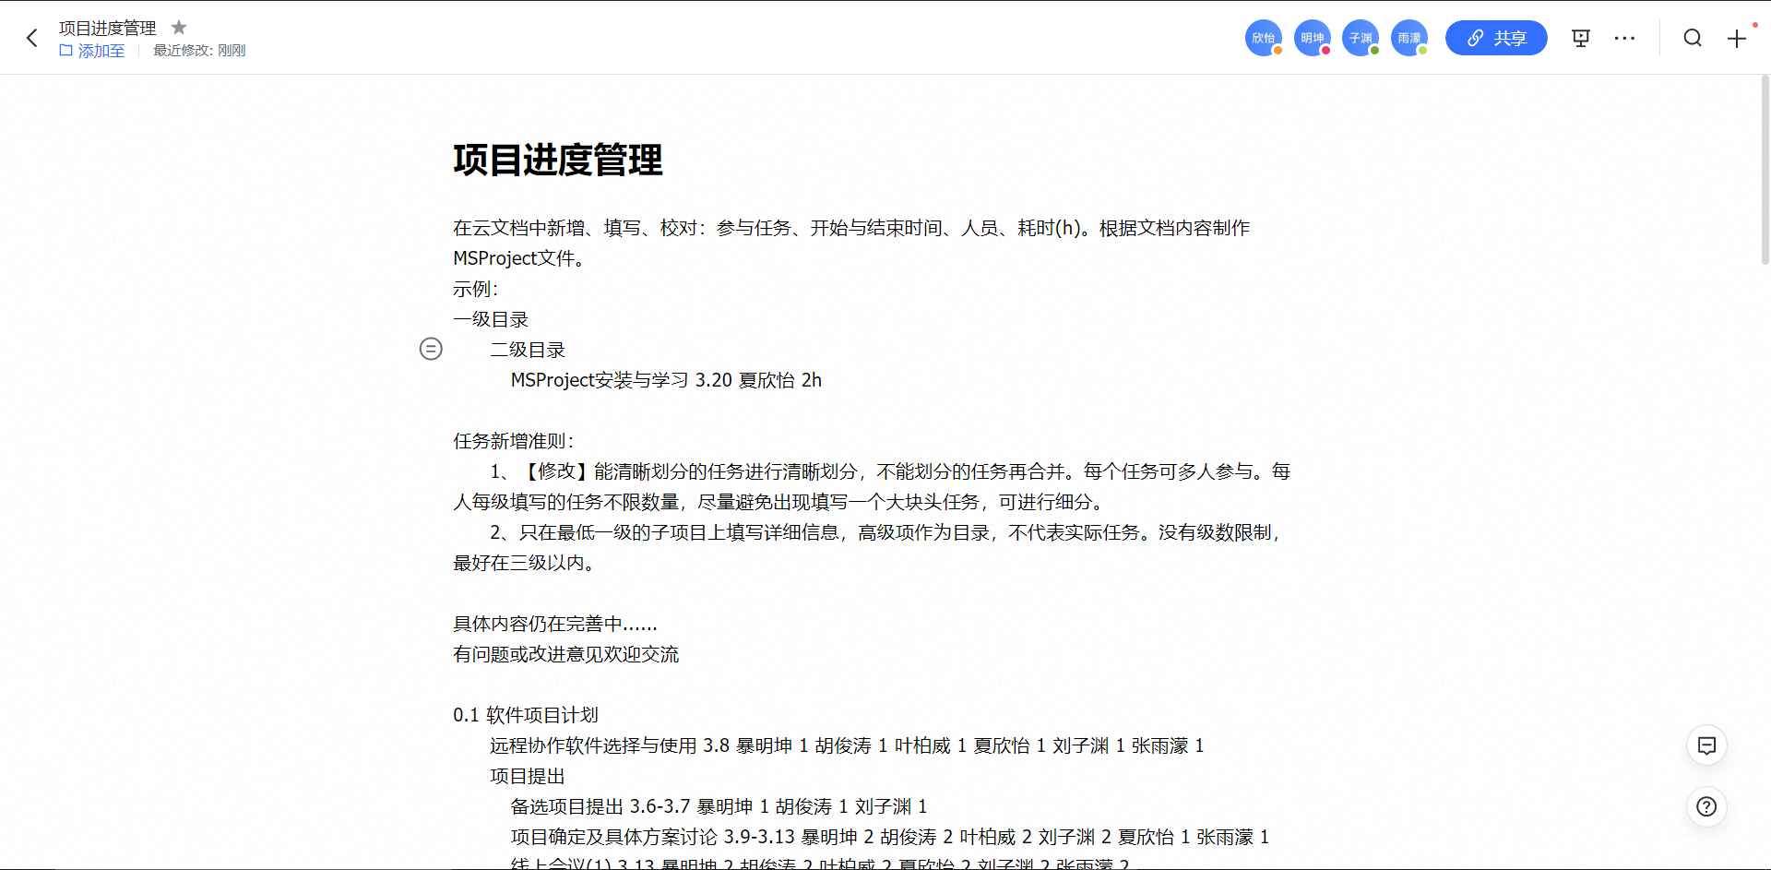
实验6 项目进度管理

Slide 36
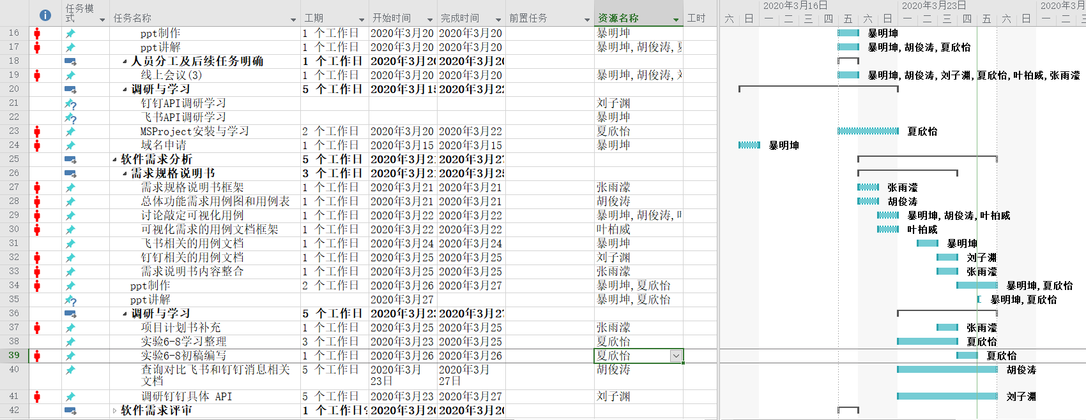
实验6 项目进度管理

Slide 37
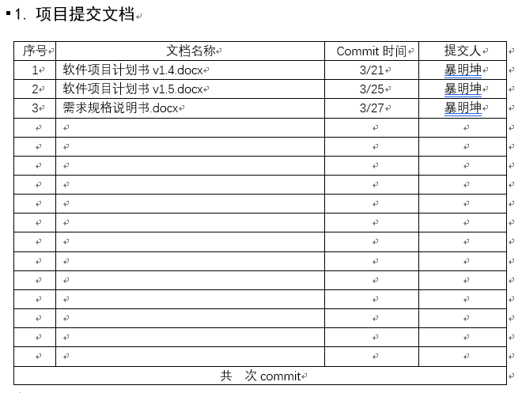
实验7 配置管理
文档管理
共享文档编辑+统一汇总导出
以Github上的提交为记录基准，默认文档的整合者或最终校对者进行文档提交
根据不同类型文档进行表格划分
Notes:
版本

Slide 38
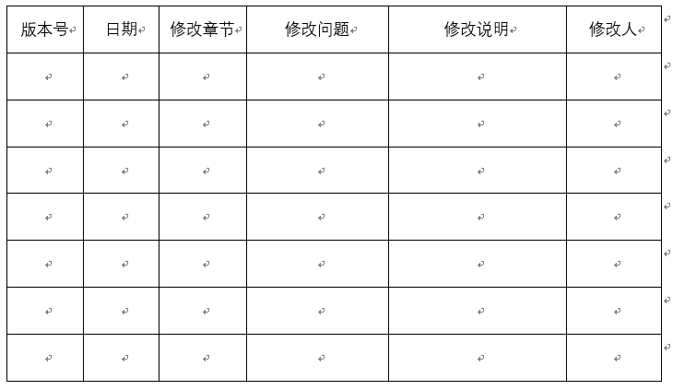
实验7 配置管理
文档更新
共享文档编辑+统一汇总导出
记录文档的版本更新与具体的修改情况。
附在相应文档的开头

Slide 39
实验7 配置管理
代码版本控制
各组代码保存在分开的git repo 中。
各组的代码通过git submodule 链接到总仓库上
文档上传和更新submodule version由张雨濛负责
消息聚集 仓库
sub module
I组 总仓库
可视化 仓库
sub module
示例应用 仓库
sub module

Slide 40
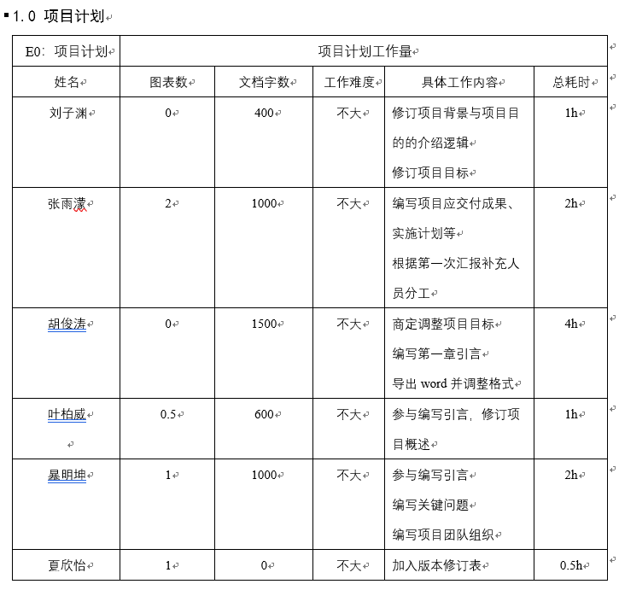
实验8 工作量统计与分析
每个实验单独设计表格
共享文档填写
每周校对汇总
文档字数、代码行数、图表数、工作难度、评审意见数、测试用例数、工时等

Slide 41
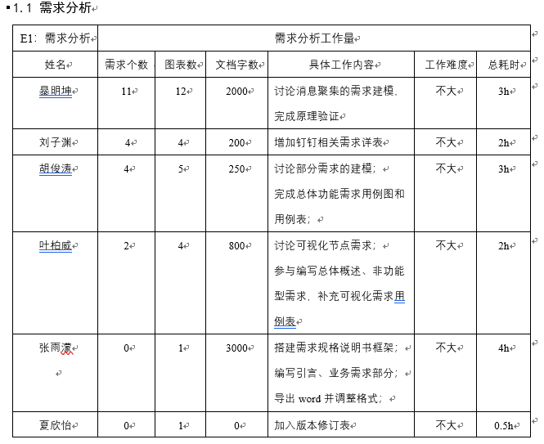
实验8 工作量统计与分析
每个实验单独设计表格
共享文档填写
每周校对汇总
文档字数、代码行数、图表数、工作难度、评审意见数、测试用例数、工时等

Slide 42
目录
本周计划
需求说明
实验6-8
下周计划

Slide 43
下周计划
开始全面的可行性实验
开始对需要使用的接口进行封装抽象
设计节点间消息接口
进一步细化需求
根据开发需求配置CI/CD

Slide 44
Thanks!

